Slide 1


特点:
• 超宽带
• 低噪声
• 高增益
• 可定制
雷达 通信 测试
性能参数（+25℃）:
参数 | 最小 | 典型 | 最大 | 单位
频率范围 | 40~60 |  |  | GHz
增益 | 30 | 40 |  | dB
带内平坦度 |  | ±4 |  | dB
输入/输出驻波 |  | 10 |  | dB
噪声系数 |  | 7.5 |  | dB
1dB压缩点 | 10 |  |  | dBm
输入最大功率（不烧毁） |  |  | 12 | dBm
杂散抑制 |  | 60 |  | dBc
供电 | 220V/ACDC(电源适配器供电) |  |  | V
电源适配器型号 | 19V适配器
输入输出连接器 | WR-19波导口带UG-383/U法兰
外观 | 灰色RAL7035
密封方式 | 标准密封
环境条件:
※ 工作温度 | -45℃~+85℃
※ 存储温度 | -55℃~+125℃
OBSERVE
PRECAUTIONS ELECTROSTATIC SENSITIVE DEVICES
1

Slide 2
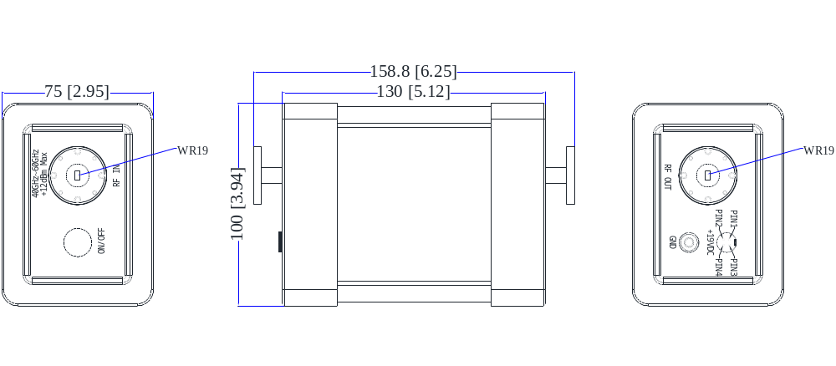
外形尺寸
未标注尺寸公差 ±0.25mm
电源接口定义
PIN1 | PIN2 | PIN3 | PIN4
GND | +19V | NC | NC
2

